Slide 1

Тема:О детской дружбе
Цель: Акцентировать внимание родителей на воспитание у детей бережного отношения к дружбе, профилактика конфликтов между детьми.

Slide 2

Возникает желание помочь другу
Расширяет детские интересы
Дружба
Совместные переживания

Slide 3
Негатив в общении:
-конфликты,
- сплетни,
-ябедничанье,
-обзывавния,
- стремление выставить другого в невыгодном свете,
- самооправдание,
- сравнение себя с другими,
- соперничество

Slide 4
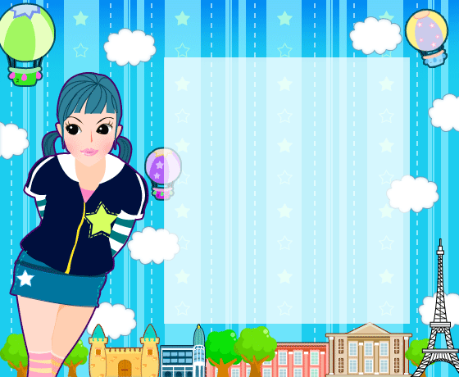
Советы родителям:
1Постарайтесь узнать получше друзей своего ребёнка.
2.Проявите заботу об их разумном досуге, играх.
3.Помогите им организовать полезные дела.

Slide 5

Родители знают:
*Умеет ли ребёнок быть хорошим товарищем.
*Ценит ли он дружбу.
*На чём основывается дружба.
*Часто ли ребёнок ссорится с друзьями и почему.

Slide 6

Не нужно ссориться с друзьями по пустякам
Умей вовремя оказать помощь своему другу, а если нужно, то прими помощь от друга.
Внушайте детям, что:
Надо радоваться успеху своего друга
Не нужно зазнаваться, если что-то получается лучше, чем у друга.

Slide 7


Значение семьи в формировании коллективизма
*Семья объединяет людей общими интересами
*Семья объединяет общей жизнью
*Привлечение детей к делам семьи
*Общий досуг
*Общие переживания
*Пример родителей
*Помощь родителей детям в трудных жизненных ситуациях
*Формирование положительных нравственных качеств характера ребёнка

Slide 8

Правила дружбы.
1.Помогай другу: если умеешь что-то делать, научи и его; если он попал в беду, помоги ему, чем можешь.
2.Делись с другом: если у тебя есть интересные игрушки, книги, поделись с теми, у кого их нет. Не старайся взять себе самое лучшее.
3.Останови друга, если он делает что-то плохое. Настоящий друг говорит всегда только правду. Если друг в чём-то не прав, скажи ему об этом. Не таи зла на друга.
4.Не ссорься с друзьями: играй мирно, не спорь по пустякам, не зазнавайся, не завидуй друзьям, радуйся успеху друга. Если ты по отношению к другу поступил плохо, признайся и постарайся исправиться.
5.Умей принять помощь, советы и замечания своих друзей.

